Slide 1
Одиннадцатое апреля.
Классная работа.

Slide 2
ТЕМА УРОКА:
«Повторяем правописание
мягкого знака в словах».

Slide 3
1, 4 группа : начать, пальто , пятьдесят, точный
2, 5 группа : деревья, вьюга, позвонишь, соловьиный
3,6 группа : ночь, идёшь , настежь, повторить

Slide 4
1. Мягкий знак может служить для обозначения мягкости согласного в середине слова или в конце слова.

Slide 5
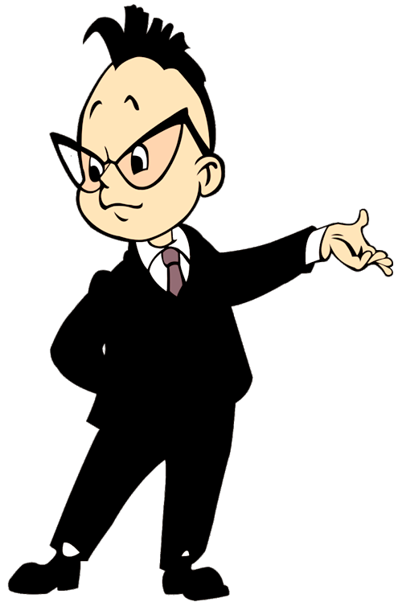
Ь не пишется в сочетаниях
-чк- | Бочка, речка, печка.
-чн- | Конечный, сердечный
-нч- | Венчик, нянчить.
-нщ- | Банщик, каменщик.
-рщ- | Фонарщик, сварщик.
-рч- | Испорченный.
-ст- | Мостик, хвостик.
-нт- | Винтик, бантик.
-щн- | помощник

Slide 6
Правило
Разделительный ь знак
веселье
муравьи
бельё
ночью
сыновья
бурьян
Разделительный Ь пишется в середине слова после согласных, перед гласными е, и, ё, ю, я, если в словах слышится звук й.

Slide 7
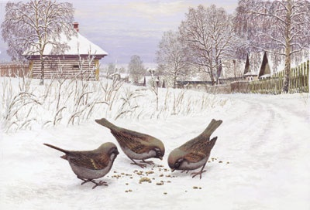
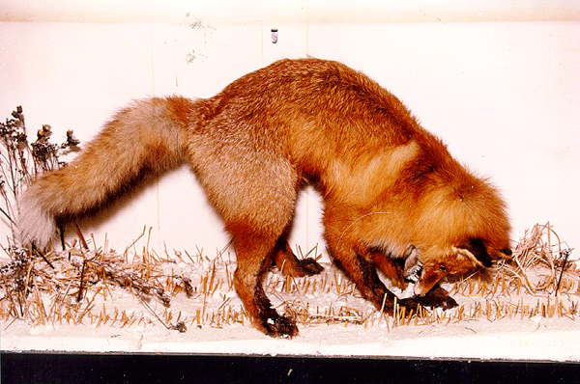
Чьи следы?

Slide 8
Правописание мягкого знака после шипящих на конце слов
сущ. 3 склонения
глаг. нач.ф.
Мягкий знак после шипящих
на конце слов
Наречия
исключения:
уж , замуж,
невтерпёж
глаг. пов. накл.
глаг. 2 л, ед. ч.

Slide 9
Я прилагаю всё старание,
Хочу понять правописание.
Но вызывает тем не менее
Правописанье удивление.
-А ну, не плачь, кончай-ка плач!
Синяк пройдёт, - сказал мне врач.
?

Slide 10
ь
1 | Чёрный плащ…
2 | Много туч…
3 | Тёмная ноч…
4 | Дверь настеж…
5 | Цветок пахуч…
6 | Бродиш… по лесу
?
ь

Slide 11
Проверь свою работу в парах :
Луч солнца ярок и горяч.
Утром ты постараешься пересечь этот рубеж.
Новый завод работает на всю мощь.
Лесной ёж колюч.

Slide 12
1,4.Семь раз отмерь- один отрежь.
2,5. Лучше горькая правда, чем сладкая ложь.
3,6 . Труд всегда даёт, а лень только берёт.

Slide 13
Выражение « ……………… »
будет уместно в ситуации,когда
……….. .

Slide 14
Я повторил…
Было интересно…
У меня получилось…
Мне иногда было трудно……
Я понял, что мне нужно…..

Slide 15
Спасибо всем !

